Slide 1
远近的奥秘

Slide 2
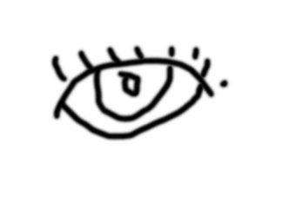
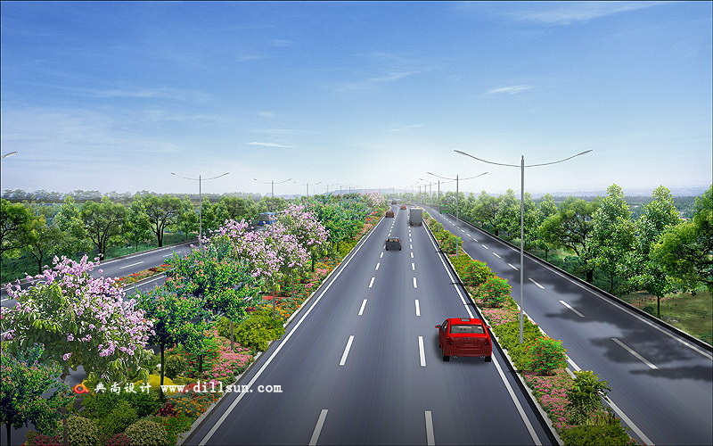
图中你看出什么规律？

Slide 3

透视现象是什么？
在生活中，我们发现同样的物体，在
不同的位置上，会产生近大远小、近高远
低、近宽远窄的变化，这就是透视现象。

Slide 4
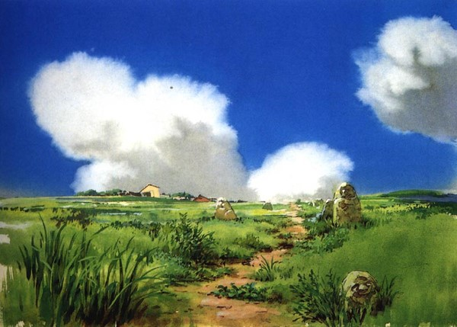

Slide 5
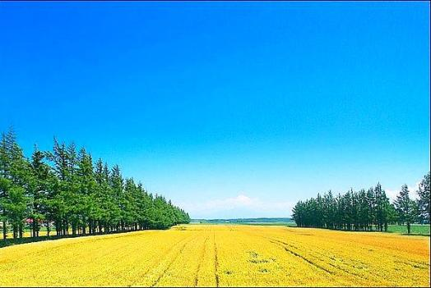
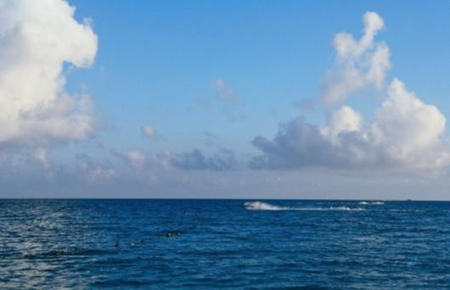
向远处眺望，天与地、天与水面之间产生了一条长长的水平线，这就是视平线

Slide 6
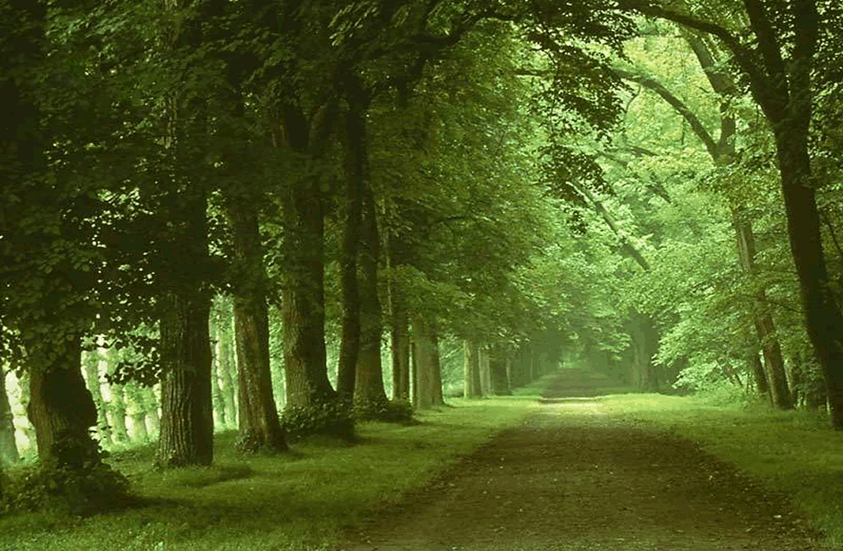
消失点：当两边的物体向远处延伸时，就慢慢地消失在视平线的一点上，这点就是消失点

Slide 7
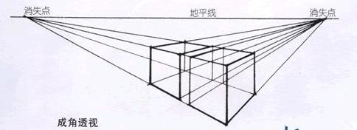
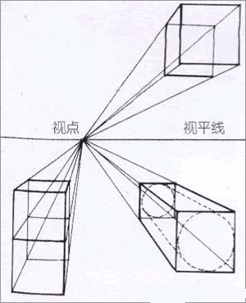
透视分类：
1.平行透视（又称一点透视）
2.成角透视（又称两点透视）

Slide 8
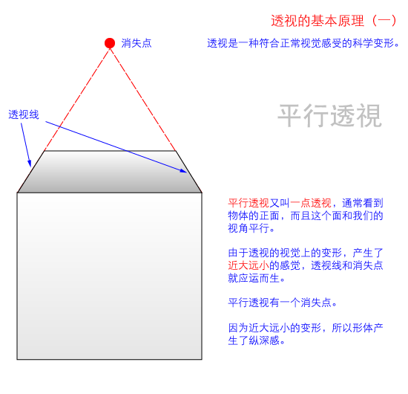

Slide 9
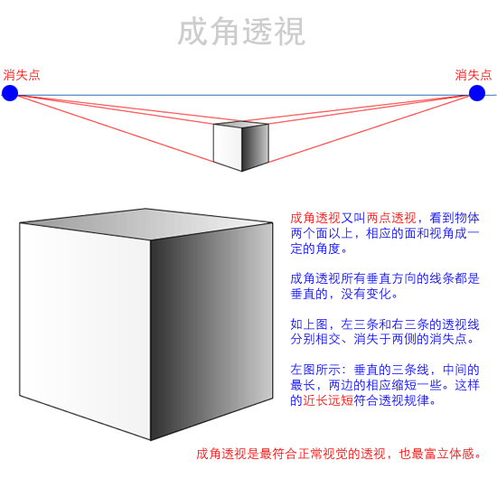

Slide 10
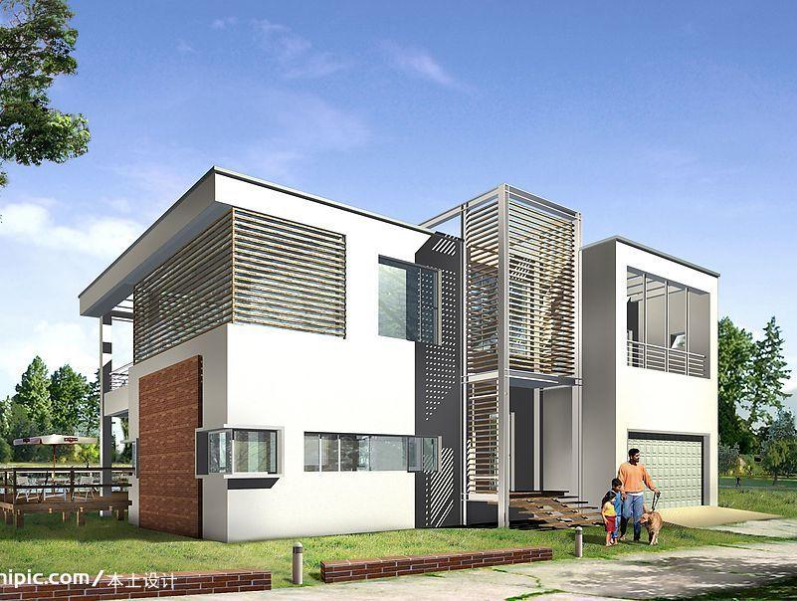

Slide 11
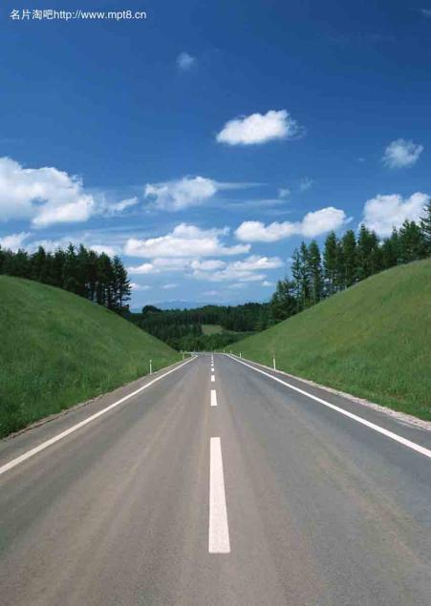
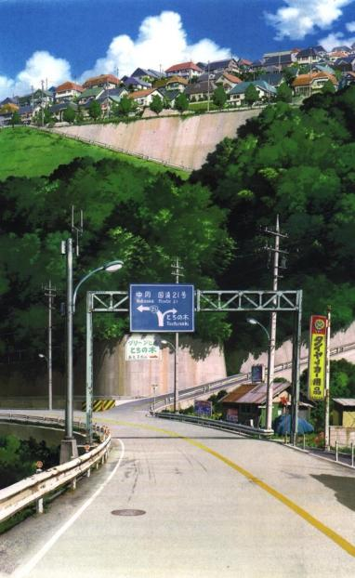
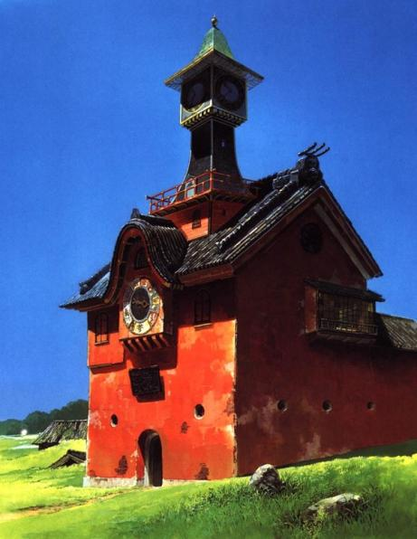
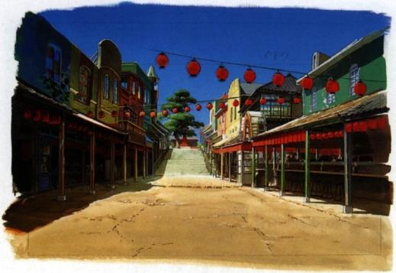

Slide 12
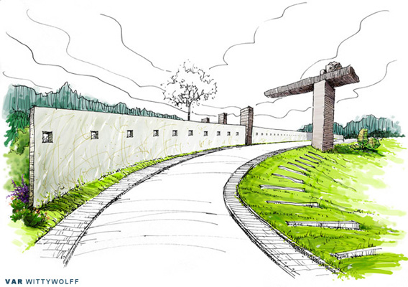

Slide 13
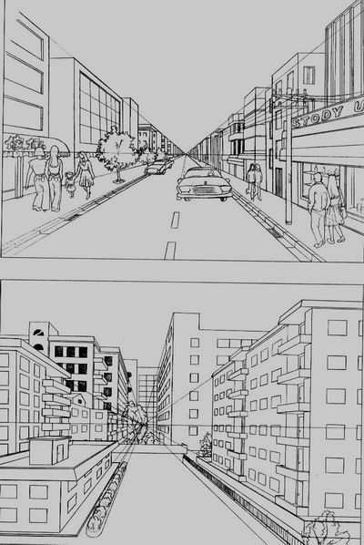
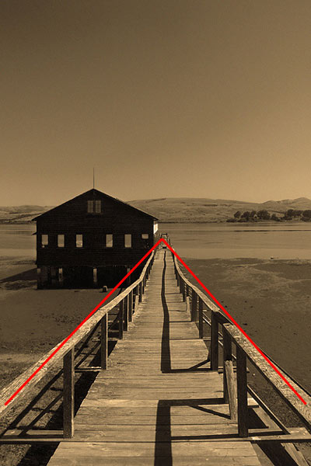

Slide 14
作业要求
观察图片中事物的特征，寻找出符合透视变化的基本规律
构图（考虑安排主体物的合理位置。运用透视现象进行构图）
上色（注重色彩）

Slide 15



再见！

